Slide 1
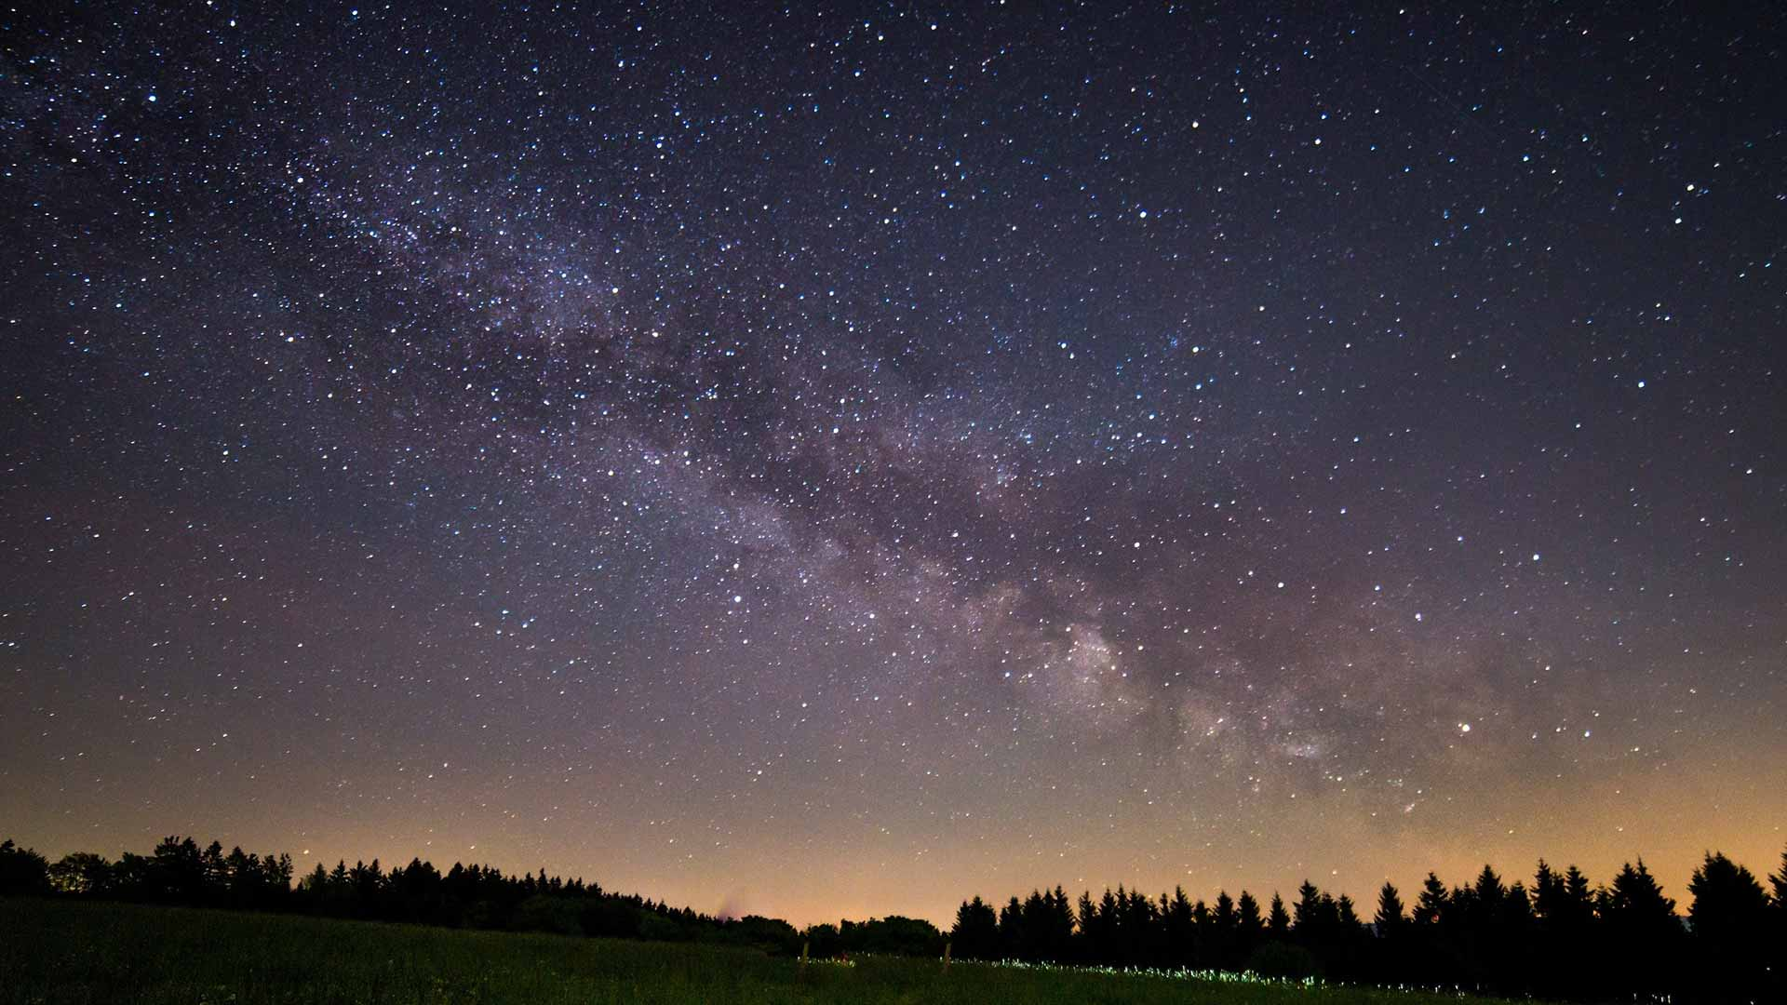
Drempel 2: Sterren en elementen
2 havo/vwo
Notes:
Tweede drempel: Sluit aan op drempel 1
In deze les gaan wij ons verdiepen in de periode na de oerknal en de formatie van sterren.

Slide 2
Planning
Lesdoelen
Uitleg drempel 2
Onderzoekende opdracht starten
Notes:
Korte uitleg: 10 minuten
80 minuten leerlingen begeleiden in onderzoekend houding. Leerlingen mogen kiezen uit een literatuuronderzoek of een praktisch onderzoek.

Slide 3
Lesdoelen
Aan het eind van de les:
Kun je uitleggen hoe wij van sterrenstof gemaakt zijn
Heb je een onderwerp uit drempel 2 gekozen die je verder wil onderzoeken aan de hand van een praktisch onderzoek of literatuur onderzoek.
Je hebt samengewerkt met twee medeleerlingen aan jullie onderzoek

Slide 4
Herhaling: Oerknal
Notes:
Herhaling: 13,8 miljard jaar geleden start het met de oerknal. Daarna was het heelal gevuld met plasma.

Slide 5
Atomen
-
+
$$T<3000 K$$
$$T>3000 K$$
Notes:
Wat is plasma?
Om daar antwoord op te kunnen geven moeten we eerst kijken naar een atoom.
Bij tempraturen zoals wij die vandaag op de aarde kennen zijn atomen neutraal. Een neutraal atoom bestaat uit een kern (proton: positief geladen en neutronen: neutraal) en net zoveel elektronen als protonen die om de kern heen bewegen.
Maar vlak na de oerknal was de tempratuur boven de 3000 K. Dan hebben de elektronen genoeg energie om van de kern los te breken en vrij rond te bewegen. De atomen zijn nu geïoniseerd omdat ze geladen zijn. Een geïoniseerde gas wordt een plasma genoemd.

Slide 6
Plasma
Plasma: Waterstof- en heliumkernen en elektronen
Notes:
Vanaf het begin waren er waterstof- en heliumkernen aanwezig. De plasma bestond dus uit waterstofkernen, heliumkernen en elektronen.

Slide 7
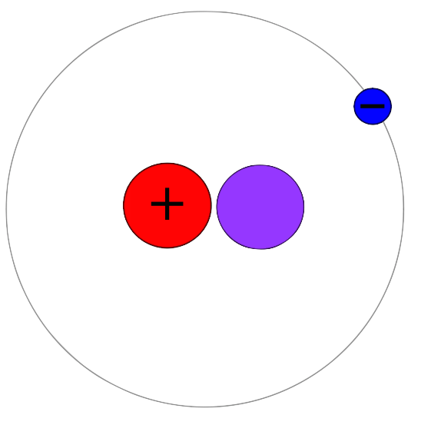
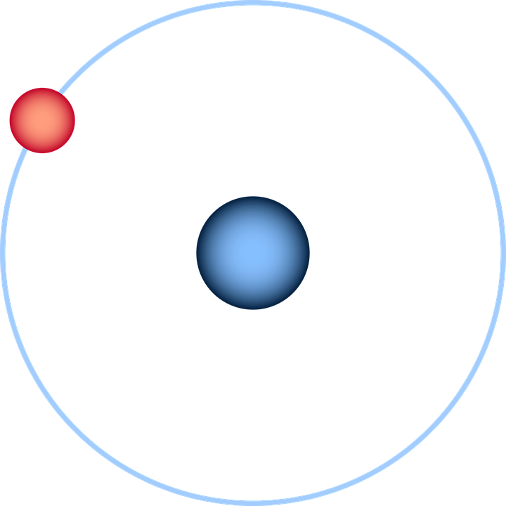
Plasma
$$T>3000 K$$
$$T<3000 K$$
Notes:
Fotonen (licht deeltjes) konden in deze tijd niet het plasma ontsnappen omdat er te veel wisselwerking was tussen de geïoniseerde kernen, elektronen en de fotonen. Wanneer de tempratuur van de ruimte afnam naar onder de 3000 K, verbonden de elektronen weer aan de kernen. Er waren toen bijna alleen maar neutrale atomen dus weinig plasma. De fotonen konden nu wel door de ruimte bewegen.

Slide 8
Donkere eeuw
13,796-13,4 miljard jaar geleden
Notes:
Nu was de ruimte gevuld met neutrale atomen, maar er waren nog geen lichtbronnen aanwezig. Dit wordt daarom de donkere eeuwen genoemd ongeveer 13,796-13,4 miljard jaar geleden.

Slide 9
Drempel 2: Sterren en elementen
Variatie van dichtheid in kosmische straling vlak na de oerknal is het begin van de formatie van sterrenstelsels
Notes:
Na de donkere eeuwen zijn er sterren gaan vormen. En dat is alleen mogelijk omdat er na de oerknal een variatie was in dichtheid en tempratuur. Dit is te zien in de afbeelding van het CMB.

Slide 10
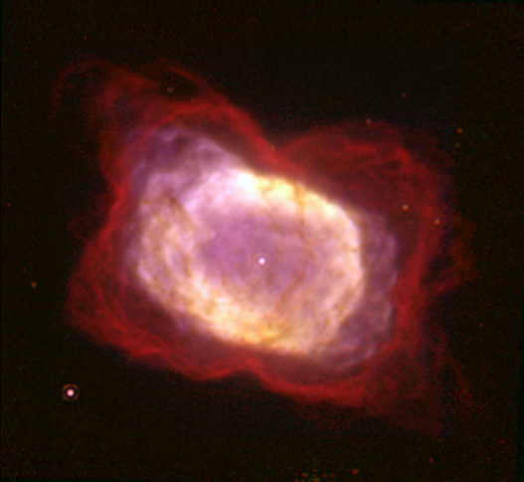
Gaswolken
Gaswolken trekken samen vanwege zwaartekracht en donkere materie hierdoor stijgt de tempartuur binnen de gaswolk.
Notes:
Door de variatie in dichtheid en tempratuur ontstonden er enorme gaswolken. Deze gaswolken trokken samen en vormden bolvormige klonten van materie vanwege de zwaartekracht. Donkere materie speelt ook een belangrijke rol omdat zonder donkere materie zou de samenklontering van de gaswolken veel langer duren. Zo lang dat er vandaag nog steeds geen sterren zouden zijn.
Het samenpersen van de materie zorgde voor enorm veel energie en daarom was de tempratuur in een gaswolk heel hoog. Omdat de atomen meer energie hadden, vonden er ook meer botsingen plaats vinden.

Slide 11
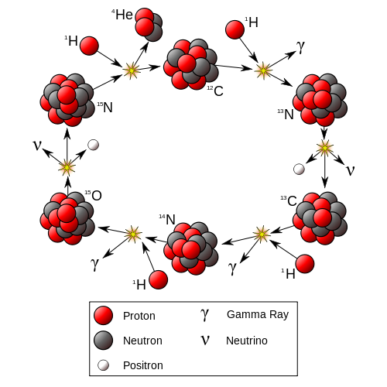
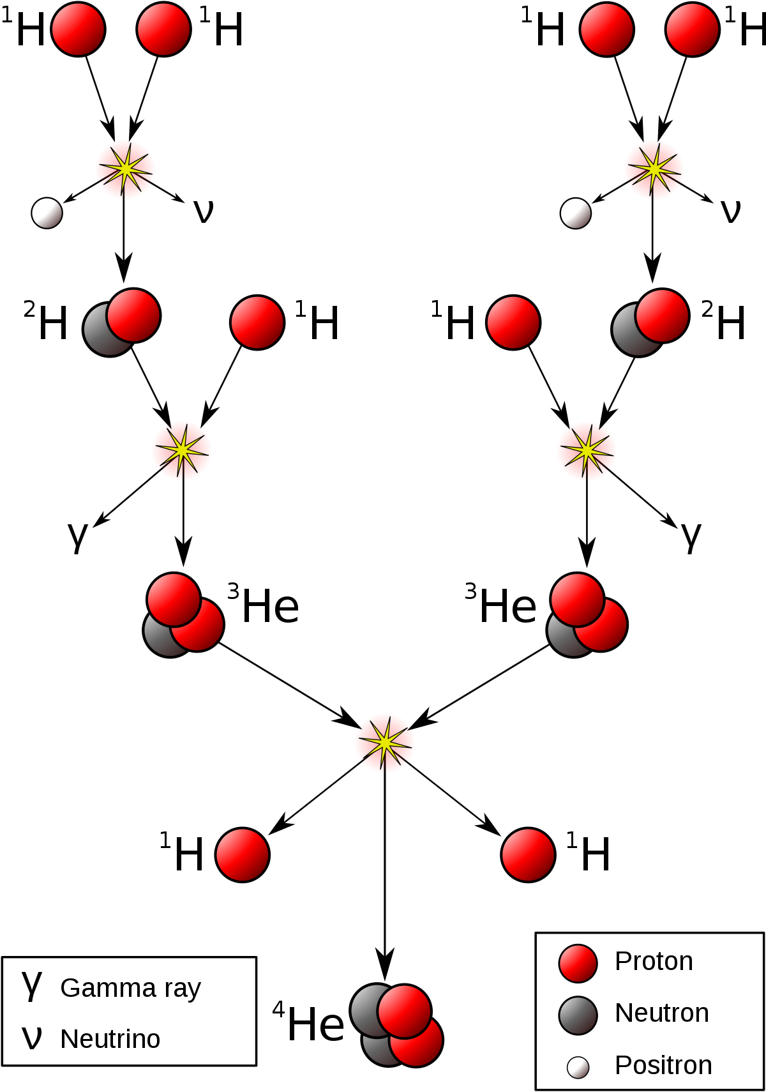
Kernfusie
Zwaarste element in een ster is ijzer
Notes:
De botsingen van de atomenkernen die plaats vonden in de verhitte gaswolk zorgde voor kernfusie. Waarbij kernen samen smelten tot zwaardere elementen.
De energie dat vrij kwam tijdens kernfusie zorgde voor nog meer verhitting van de gaswolk. Zoveel dat de gaswolk begint te stralen. De eerste sterren zijn nu gevormd.

Slide 12
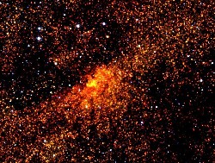
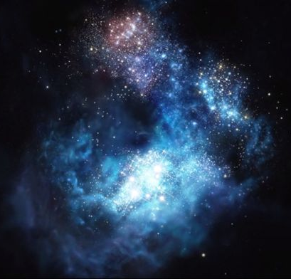
Sterrenstelsels
Notes:
Materie trekt materie aan (zwaartekracht). Vanwege de zwaartekracht en centripetaal kracht beginnen de samengeklonterde materie hopen in een platte schrijf te draaien.
Het heelal is ook continue aan het uitdijen.
*Onderzoek: Wet van Hubbel
Verdiepende stof*
In grote sterrenstelsels werd de dichtheid van het centrum zo groot dat er een zwart gat ontstond. De straling die rond een zwart zweeft heeft in het begin een hele hoge frequentie net als bij röntgenstraling en wordt later door mensen op aarde gedetecteerd met radiotelescopen als IR en radio straling.

Slide 13
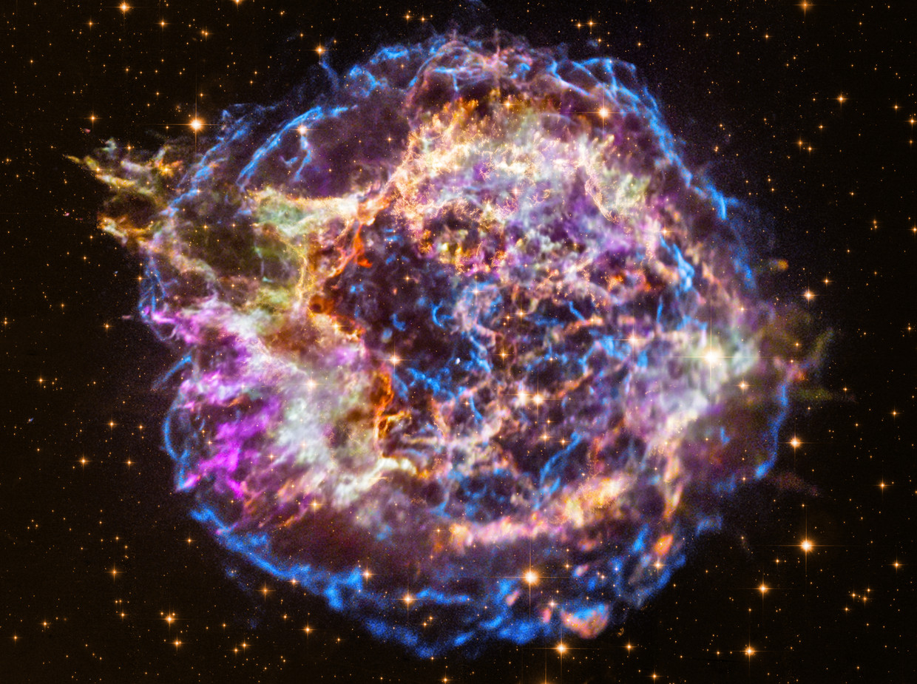
Supernova’s
Notes:
Het zwaarste element die in een ster kan ontstaan door kernfusie is ijzer. Hoe ontstaan dan al die andere elementen?
Wanneer een hele zware ster onstabiel wordt en al zijn kernfusie stadia doorlopen heeft, stort de ster in door invloed van zijn eigen zwaartekracht. Daarna explodeert de ster in een super nova. Door alle extra energie die vrij komt, kunnen nieuwe elementen ontstaan. Daarnaast zorgen super nova’s ervoor dat materiaal door de ruimte komt en zet het de formatie van nieuwe sterren en sterrenhopen in gang.

Slide 14
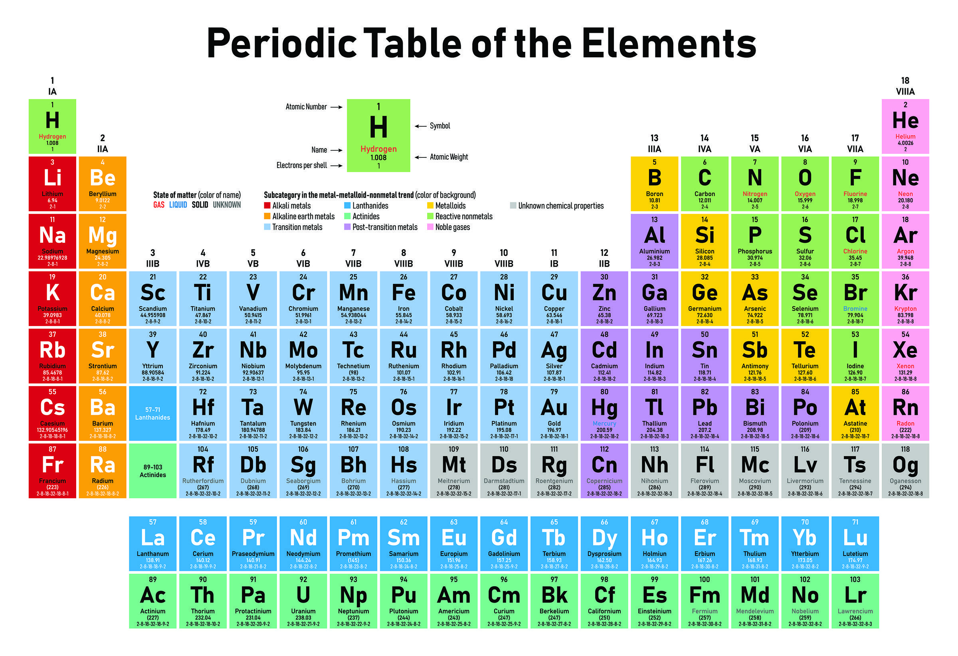
Elementen
Notes:
Alle elementen die er bestaan komen van een Super Nova explosie.

Slide 15
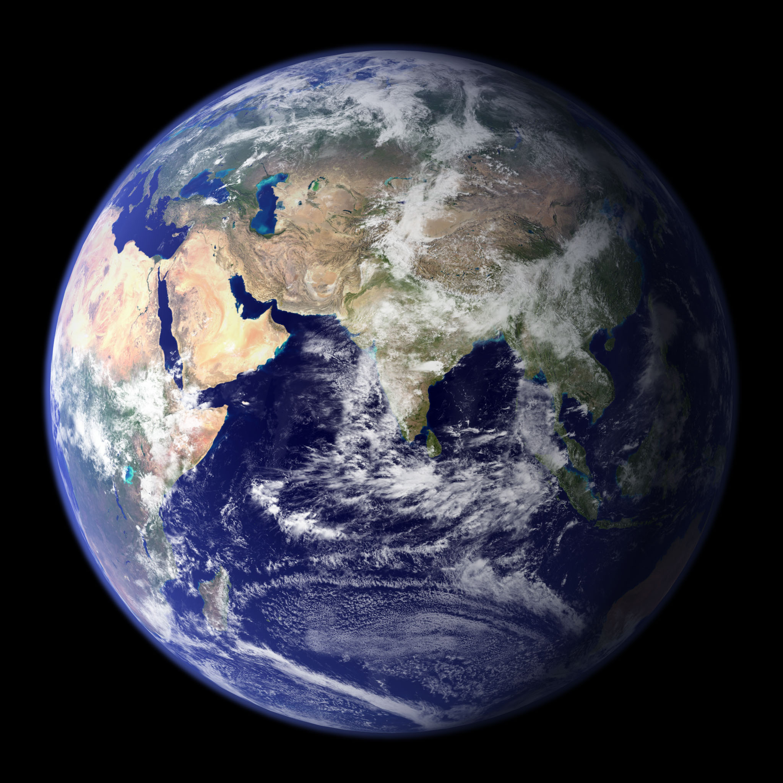
“Wij zijn sterrenstof”
Notes:
Ook de elementen waaruit de aarde en wij bestaan, komen allemaal van sterren en super nova’s.
Wij zijn sterren stof.

Slide 16
Onderzoek: Drempel 2
Kies een onderzoeksrichting en maak de bijpassende opdrachten in je werkboek.
Onderwerpen zijn:
Praktische wijze van onderzoek: Kijken naar sterren en de locatie bepalen
Litratuur onderzoek: De rol van zwaartekracht en donkere materie bij de formatie van sterren

